Slide 1
施丞修醫師職業分享

Slide 2
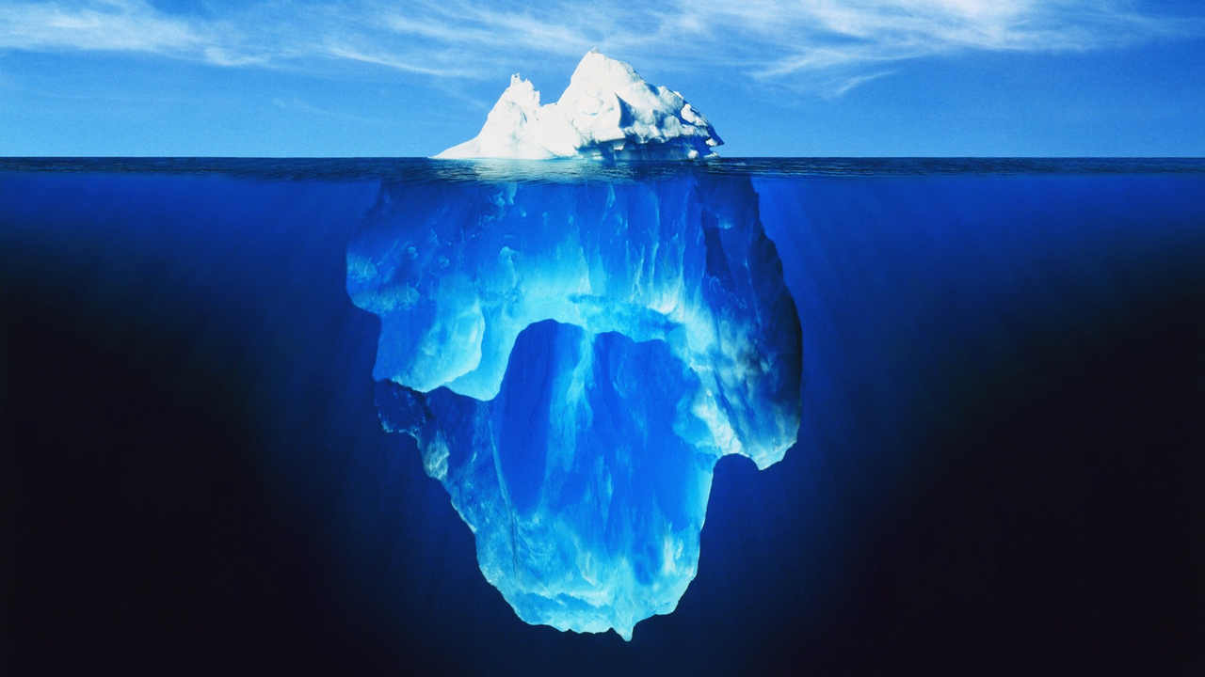

Slide 3
1不僅是1
1+1也不僅是2
看不到的恐怕比看得到的麻煩許多
這麼多的麻煩也往往只是一個媽媽生
這是中醫之眼

Slide 4
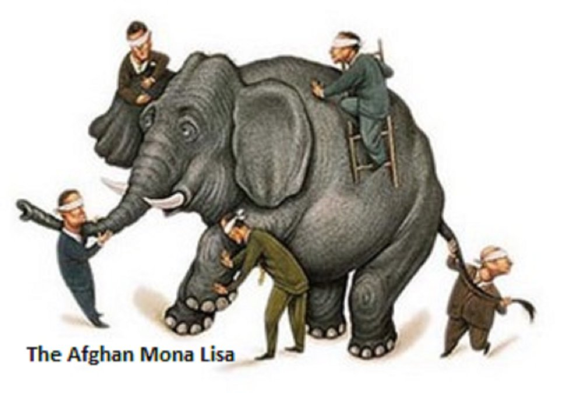

Slide 6
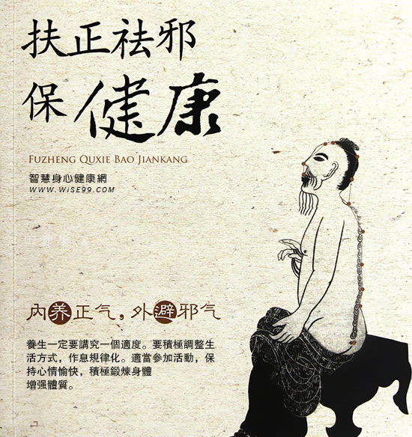

Slide 7
中醫生活家
從小孩成長說起

Slide 8
中醫生活家
牛奶

Slide 9
中醫生活家
疫苗

Slide 10
中醫生活家
發燒

Slide 11
中醫生活家
鼻過敏

Slide 12
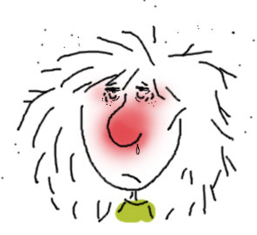
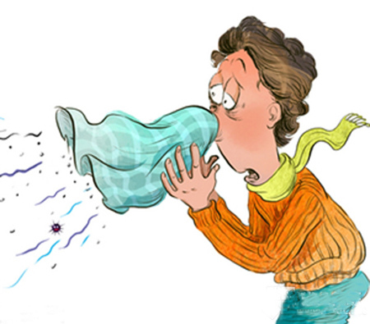
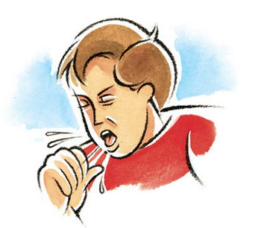
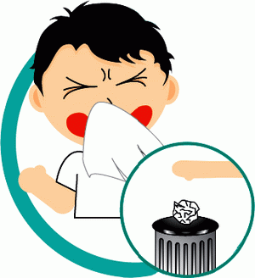

Slide 13
鑑別感冒症狀 【四突三嚴重】
四大【突發性】症狀： 『傷風感冒』
1.「突發性怕冷」
2.「突發性倦怠」
3.「突發性發燒」
4.「突發性咽緊痛」
三大【嚴重性】症狀： 『流行性感冒』
1.「嚴重頭痛眩暈」
2.「嚴重背痛或全身痠痛」
3.「嚴重上吐下瀉」
吹風受寒引起
刮痧或喝薑湯
病毒引起的感冒

Slide 14
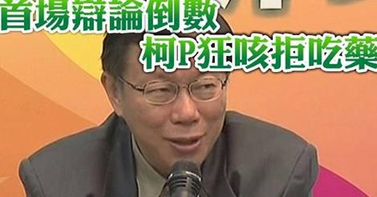
抗生素的濫用
細菌
病毒
過敏
感冒

Slide 15
中醫生活家
零食
飲料

Slide 16
中醫生活家
冰涼

Slide 17
中醫生活家
成人養生

Slide 18
中醫生活家
少油
少糖
少鹽
少再製

Slide 19
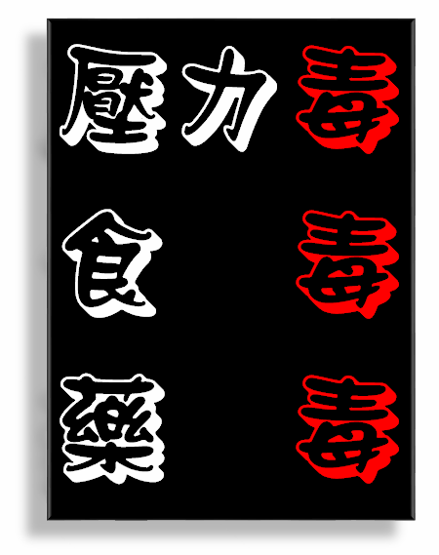
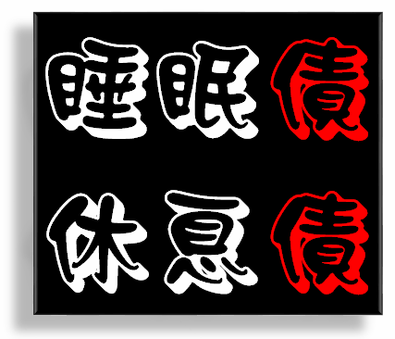
遠離
三
二

Slide 20
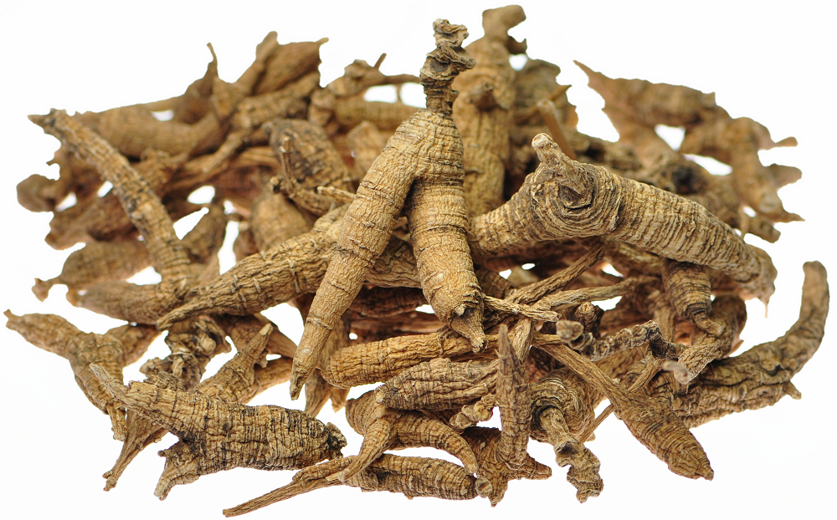
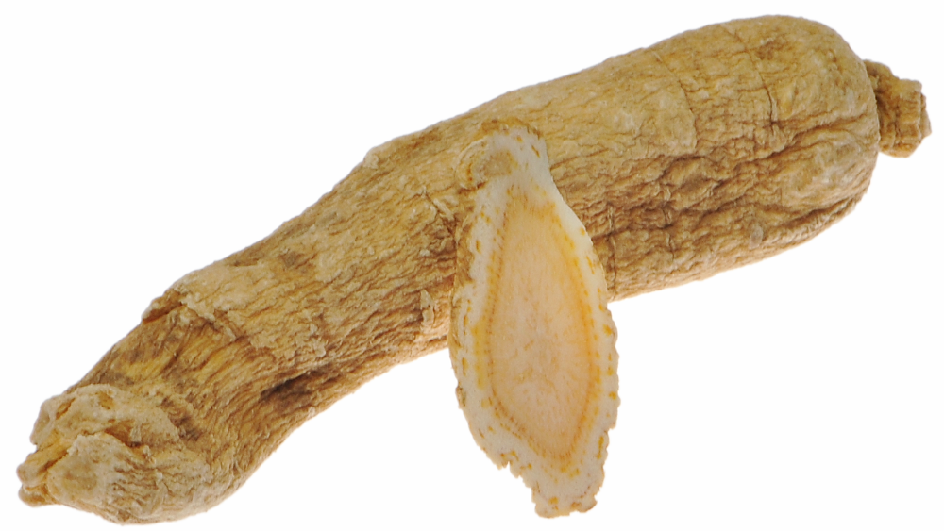
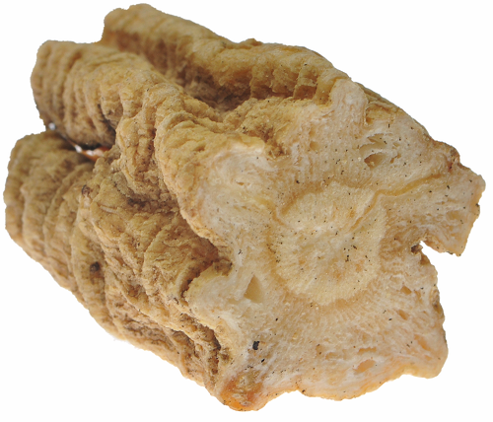
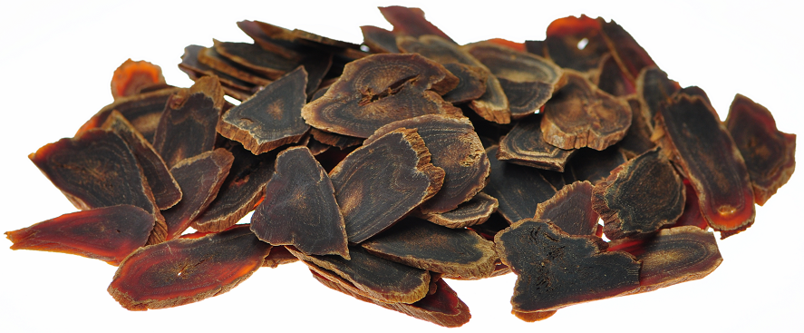
不健康!補健康!
不是卡好!就是卡好!
但是

Slide 21
請問大家
養生
是為了
什麼
好
走

